Slide 1

Chapitre 20
Math

Slide 2
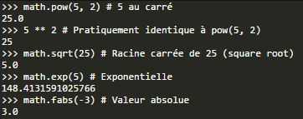
Python et les Maths
Python a rencontré un grand succès dans le monde scientifique, mathématiques et de l’IA
De nombreux modules sont à disposition
Numpy, Scipy, Scikit-learn, …
Le module math possède les méthodes de base

Slide 3

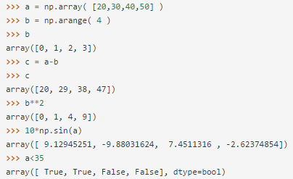
NumPy est un module scientifique de calcul qui peut :
Algèbre linéaire
import numpy as np
Travail sur des np.array
PIP install numpy

Slide 4

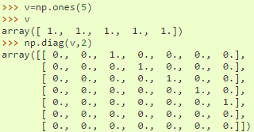
Matrices
Tableaux à 2 dimensions
Matrices particulières
zeros(n) : remplie de 0
one(n) : remplie de 1
eye(n) : 1 en diagonale, 0 ailleurs
diag(v,k) : vecteur v en diagonal décalé de k
random.rand(n) : aléatoire

Slide 5


Calcul Matriciel
Les opérateurs standard sont surchargés
reshape redimensionne la matrice
linalg.inv inverse une matrice
Vérifier d’abord si elle est inversable avec rank

Slide 6

SciPy est un écosystème scientifique
Contient NumPy
MatplotLib : librairie graphique 2D
Sympy : Symbolique mathématiques
Pandas : Analyses de structures de données (BI)

Slide 7
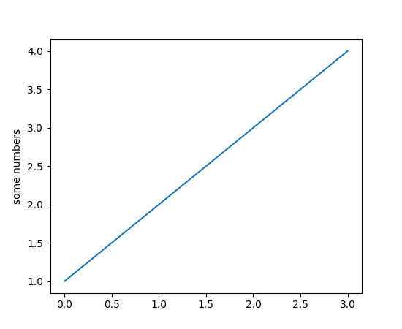

Matplotlib
Graphes
Permet de faire des graphes simples
PIP install matplotlib

Slide 8

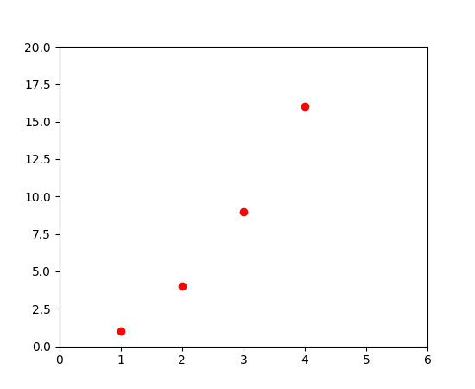
Axes

Slide 9
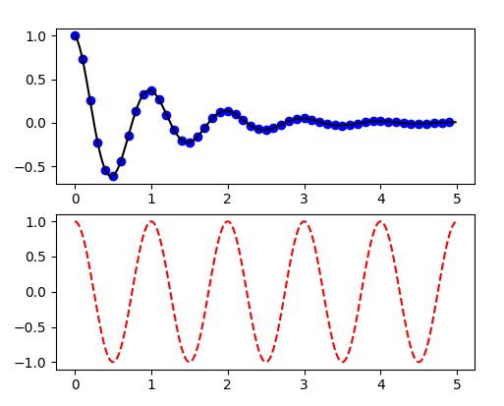
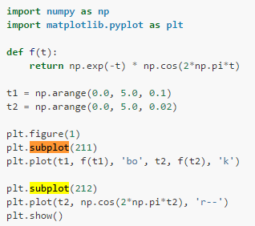
Figures multiples
Figure
Regroupe plusieurs graphes
Subplot(xyz)
Graphe en x lignes y colonnes et selectionne l’emplacement z pour les instructions suivantes

Slide 10
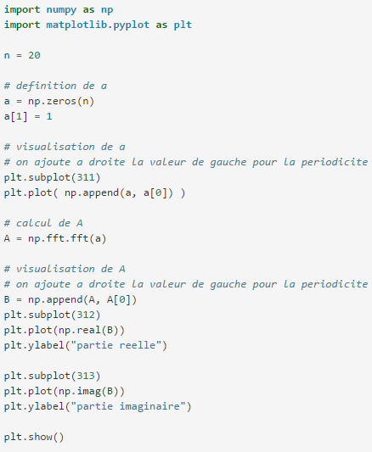
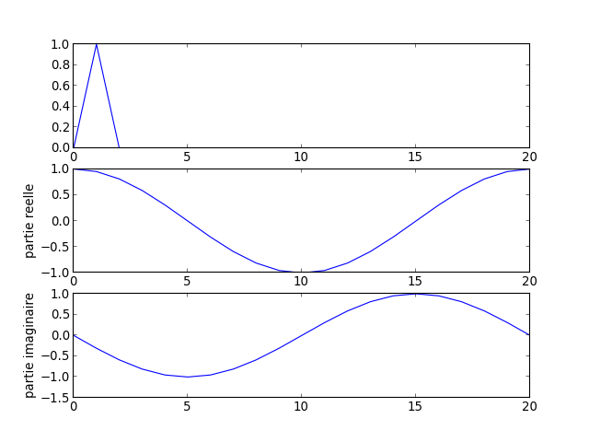
Transformation de Fourier Exemple simple
La Transformée de Fourier Rapide (FFT) est un algo
qui permet de calculer des Transformées de Fourier
Discrètes (DFT)

Slide 11
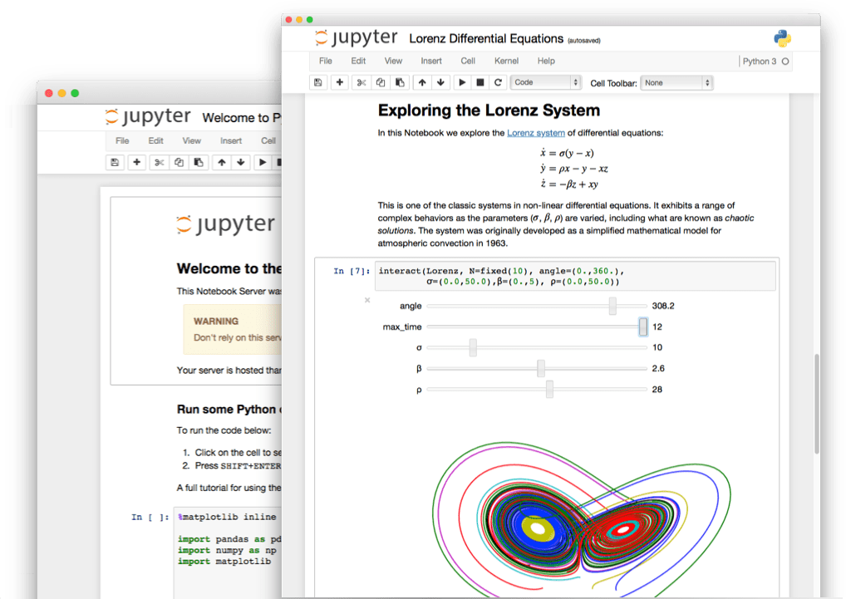
Jupyter
Développement et visualisation des résultats en ligne
Partage de code et de résultats en ligne
Pip install jupyter
Python –m jupyter notebook

Slide 12

Outils simples et puissants pour l’analyse des données et le data mining
IA
Détection automatique de SPAM
Recommendation automatique de morceaux musicaux pour Spotify

